Slide 1
Estatística: Aplicação ao Sensoriamento Remoto
SER 204
Simulação Estocástica
Camilo Daleles Rennó
camilo.renno@inpe.br
acesso do conteúdo do curso em Bibdigital do INPE ou GitHub

Slide 2





Simulação
O que é Simulação?
é um experimento realizado a partir de modelos (reais ou virtuais)
Pode ser:
a) determinística: as entradas do modelo são fixas e para uma determinada combinação de valores de entrada o resultado final é sempre o mesmo
b) estocástica (ou probabilística): o modelo e/ou as entradas incorporam variações aleatórias de modo que os resultados são diferentes a cada simulação
X₁
X₂
.
.
.
X_{n}
X₁
X₂
.
.
.
X_{n}
X₁
Y
X₂
Y
MODELO
Y
MODELO
MODELO
(parâmetros)
(parâmetros)
X_{n}
(parâmetros)
entrada fixa + modelo determinístico
entrada fixa + modelo estocástico
entrada estocástica + modelo determinístico
$$Y=2X_{1}+3X_{2}−X_{3}$$
$$Y=2X_{1}+3X_{2}−X_{3}+ε$$
$$Y=2{(X}_{1}+ε_{1})+3{(X}_{2}+ε_{2})−(X_{3}+ε_{3})$$
$ε$ é um v.a.
$ε_{i}$ são v.a. independentes

Slide 3
Simulação
Para que fazer Simulação?
gerar amostras de uma v.a. cuja distribuição é conhecida
ex: testar métodos que podem ser influenciados pelo tipo de dado de entrada
b) avaliar propagação de incertezas (quando a solução analítica é inviável)
ex: avaliar os resultados da combinação não linear de muitas variáveis
c) avaliar cenários futuros (resultados possíveis)
ex: experimentar “em laboratório” condições inexistentes ou raras
d) testar a sensibilidade de parâmetros de um modelo (ou distribuição)
ex: identificar quais parâmetros afetam mais os resultados finais
e) estimar pontualmente ou por intervalo um determinado resultado de um modelo
ex: descrever estatisticamente os possíveis resultados de um experimento
f) testar a significância de um resultado num teste de hipótese
ex: avaliar se uma hipótese é válida ou não sem utilizar testes estatísticos clássicos

Slide 4
Simulação de Monte Carlo
É um método que utiliza sequencias de números aleatórios para descrever o comportamento de uma ou mais variáveis ou a combinação das mesmas, bastando para isso conhecer a Função de Probabilidade de cada variável (ou a FDP, no caso de uma v.a. contínua).
É particularmente útil quando o modelo é complexo, não-linear, ou quando envolve muitas variáveis de entrada (com diferentes graus de incerteza), o que dificultaria uma solução analítica.
Através de um grande número de repetições (acima de 1000), garante-se que praticamente todas as combinações de entradas sejam avaliadas.

Slide 5
Simulação de Monte Carlo
O termo Monte Carlo foi dado em homenagem a roleta, jogo muito popular de Monte Carlo, Mônaco.
X ~ Binomial (n = 5; p = 0,4)
5
x | P(X = x)
0 | 7,78%
1 | 25,92%
2 | 34,56%
3 | 23,04%
4 | 7,68%
5 | 1,02%
4
0
3
1
área de cada fatia é proporcional a probabilidade do valor correspondente
2
roda-se a roleta e, ao parar, anota-se o valor obtido
repete-se o procedimento até que se consiga o número desejado de simulações
quanto maior o número de simulações, mais a proporção relativa de cada resultado possível se aproximará de sua probabilidade

Slide 6
Geração de Números Aleatórios
Originalmente os números aleatórios eram gerados usando dados, roletas, tabelas, etc.
Atualmente os computadores são usados para gerar números chamados pseudo-aleatórios, que constituem uma sequencia de valores que, embora sejam gerados de forma determinística, simulam valores independentes de uma v.a. uniforme contínua [0,1].
Qualquer v.a. pode ser simulada a partir de uma v.a. uniforme contínua [0,1] desde que se conheça sua função de distribuição acumulada F(x) = P(X ≤ x).

Slide 7
Geração de Números Aleatórios
Procedimento Geral:
gera-se um número aleatório de uma v.a. uniforme contínua [0,1], u
determina-se qual é o menor valor da v.a. desejada cuja probabilidade seja maior ou igual a u
repete-se os procedimentos a) e b) até que n valores tenham sido obtidos
X ~ Binomial (n = 5; p = 0,4)
x | P(X = x) | P(X ≤ x)
0 | 7,78% | 7,78%
1 | 25,92% | 33,70%
2 | 34,56% | 68,26%
3 | 23,04% | 91,30%
4 | 7,68% | 98,98%
5 | 1,02% | 100,00%
1,0
0,8
0,6
68,26%
91,30%
98,98%
100,00%
P(X ≤ x)
0,4
0,2
0,0
0
1
2
3
4
5
Ex: se u = 0,4367 (43,67%)
X
x = 2

Slide 8
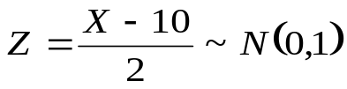

Geração de Números Aleatórios
Procedimento Geral:
gera-se um número aleatório de uma v.a. uniforme contínua [0,1], u
determina-se qual é o menor valor da v.a. desejada cuja probabilidade seja maior ou igual a u
repete-se os procedimentos a) e b) até que n valores tenham sido obtidos
Sorteio de 8 valores X ~ Normal (μ = 10; σ² = 4)
u(0,1)
0,4138
0,9155
0,6218
0,3848
0,1058
0,2763
0,3855
0,8036
1,0
u(0,1) | Z ~N(0,1)
0,4138 | -0,2177
0,9155 | 1,3753
0,6218 | 0,3101
0,3848 | -0,2929
0,1058 | -1,2492
0,2763 | -0,5938
0,3855 | -0,2910
0,8036 | 0,8546
u(0,1) | Z ~N(0,1) | X ~N(10,4)
0,4138 | -0,2177 | 9,5645
0,9155 | 1,3753 | 12,7505
0,6218 | 0,3101 | 10,6202
0,3848 | -0,2929 | 9,4142
0,1058 | -1,2492 | 7,5017
0,2763 | -0,5938 | 8,8124
0,3855 | -0,2910 | 9,4180
0,8036 | 0,8546 | 11,7092
0,75
0,5
P(Z ≤ z)
0,25
0,0
-4
-2
0
2
4
z

Slide 9
Distribuições e Números Aleatórios no Excel
Distribuição | f(x)* cumulativo = 0 | F(x) cumulativo = 1 | F⁻¹(prob)** | Aleatório
Beta | DIST.BETA | DIST.BETA | INV.BETA
Binomial | DISTR.BINOM | DISTR.BINOM | INV.BINOM
Binomial Negativa | DIST.BIN.NEG.N | DIST.BIN.NEG.N
Chi-quadrado | DIST.QUIQUA | DIST.QUIQUA | INV.QUIQUA
Exponencial | DISTR.EXPON | DISTR.EXPON
F | DIST.F | DIST.F | INV.F
Gama | DIST.GAMA | DIST.GAMA | INV.GAMA
Hipergeométrica | DIST.HIPERGEOM.N | DIST.HIPERGEOM.N
Log Normal | DIST.LOGNORMAL.N | DIST.LOGNORMAL.N | INV.LOGNORMAL
Normal | DIST.NORM | DIST.NORM | INV.NORM.N
Normal Padrão | DIST.NORMP | DIST.NORMP | INV.NORMP.N
Poisson | DIST.POISSON | DIST.POISSON
t de Student | DIST.T | DIST.T | INV.T
Uniforme Contínua [0,1] |  |  |  | ALEATÓRIO
Uniforme Discreta |  |  |  | ALEATÓRIOENTRE
Weibull | DIST.WEIBULL | DIST.WEIBULL
*para v.a. contínuas, f(x) representa a Função Densidade de Probabilidade, e só é útil no caso de se “desenhar” a distribuição
**Se prob = F(x) então: x = F⁻¹(prob)
prob
x

Slide 10
Distribuições e Números Aleatórios no R
Distribuição | f(x)* | F(x) | F⁻¹(prob)** | Aleatório
Beta | dbeta | pbeta | qbeta | rbeta
Binomial | dbinom | pbinom | qbinom | rbinom
Binomial Negativa | dnbinom | pnbinom | qnbinom | rnbinom
Chi-quadrado | dchisq | pchisq | qchisq | rchisq
Exponencial | dexp | pexp | qexp | rexp
F | df | pf | qf | rf
Gama | dgamma | pgamma | qgamma | rgamma
Geométrica | dgeom | pgeom | qgeom | rgeom
Hipergeométrica | dhyper | phyper | qhyper | rhyper
Log Normal | dlnorm | plnorm | qlnorm | rlnorm
Logística | dlogis | plogis | qlogis | rlogis
Normal | dnorm | pnorm | qnorm | rnorm
Poisson | dpois | ppois | qpois | rpois
t de Student | dt | pt | qt | rt
Uniforme | dunif | punif | qunif | runif
Weibull | dweibull | pweibull | qweibull | rweibull
*para v.a. contínuas, f(x) representa a Função Densidade de Probabilidade, e só é útil no caso de se “desenhar” a distribuição
**Se prob = F(x) então: x = F⁻¹(prob)
prob
x

Slide 11
Avaliação das Simulações
Estimação da Função de Probabilidade através das frequências relativas observadas (variáveis discretas) ou da Função de Probabilidade Acumulada (variáveis discretas e contínuas)
  histogramas e gráficos de frequência acumulada
Métricas de tendência central e de dispersão:
  média, desvio padrão, mediana, quantis, amplitude, mínimo/máximo, etc
Intervalos de Credibilidade (não confundir com intervalos de confiança!)
Box-plot
  mediana, 1º e 3º quartis e valores extremos (outliers)

Slide 12
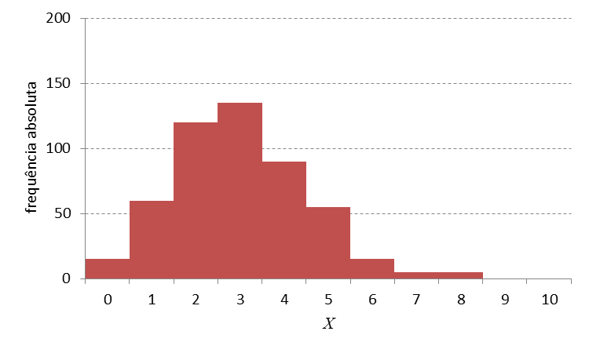
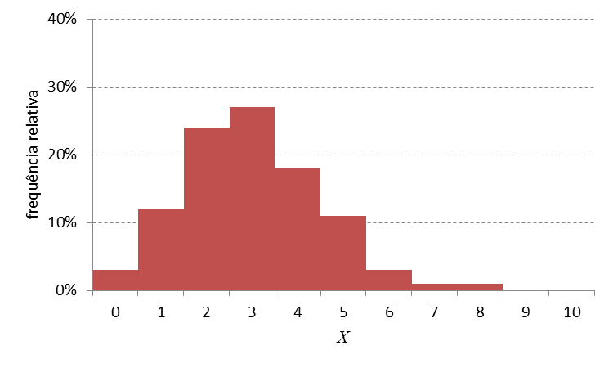
Histograma
Muito utilizado para v.a. discretas e indica a frequência absoluta ou relativa de cada valor observado na amostra. Recomenda-se que não haja espaços entre as colunas para que o histograma não seja confundido com um gráfico de barras.
Exemplo: simulação de 500 valores de uma v.a. discreta X [0, 10].
Para v.a. contínuas, é necessário dividir os dados em classes com intervalos regulares ou não. A definição do número e da largura dos intervalos é fundamental para a boa representação da distribuição amostral. No entanto, esta definição é bastante arbitrária, dependendo basicamente do tamanho e da variação encontrada na amostra. Para isso, muitas fórmulas são encontradas na literatura (p.ex. Sturges, Rice, Doane, Scott e Freedman-Diaconi).

Slide 13
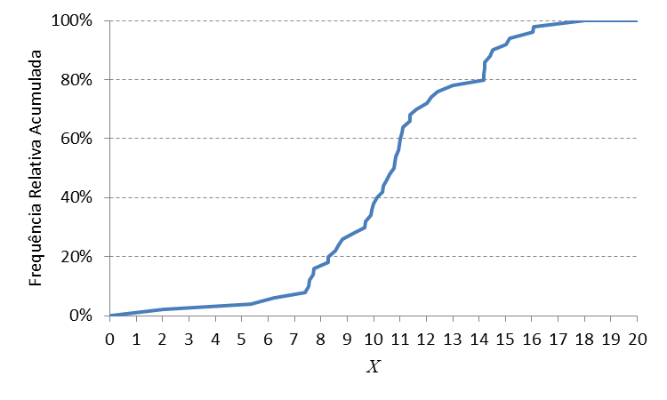
Frequência Acumulada
É uma alternativa bastante utilizada para representar a distribuição de valores simulados de v.a. contínuas pois não requer a discretização em classes de faixas de valores como no histograma. Além disso, pode ser usada para identificar rapidamente a mediana e quantis.
Exemplo: simulação de 50 valores de uma v.a. contínua X.
3º quartil
mediana
1º quartil
É muito útil na comparação com distribuições teóricas mas requer um certo “treinamento” para enxergar as características peculiares de cada distribuição como assimetrias e valores raros, por exemplo.

Slide 14
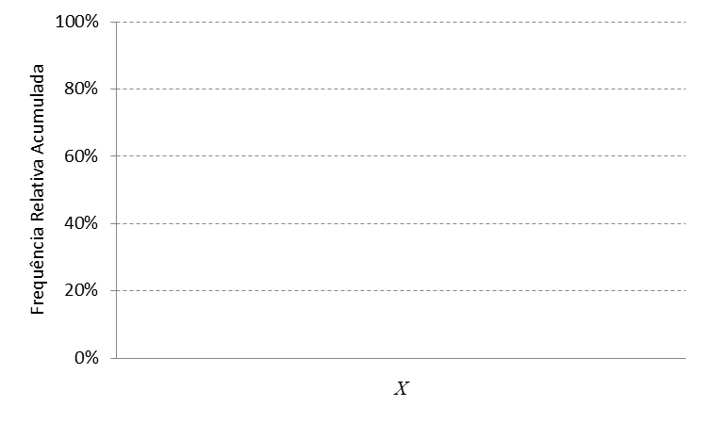
Frequência Acumulada
Distribuição uniforme
Distribuição assimétrica à direita
(maior frequência de valores baixos)
Distribuição Gaussiana
“buracos”
no dado
2 populações?

Slide 15

Intervalo de Credibilidade
Corresponde a um intervalo no qual há uma determinada probabilidade de um valor não observado estar contido
Há muitos intervalos de credibilidade que podem ser obtidos a partir de um conjunto de valores, sendo o mais comum, aquele obtido descartando-se uma determinada porcentagem dos valores extremos (menores e maiores)
Por exemplo, para um Intervalo de Credibilidade de 95%, descarta-se 2,5% dos valores extremos. O intervalo é definido pelos valores mínimo e máximo de novo conjunto de valores
97,5%
2,5%
$$P\left(2,7<X<16,1\right)=95\%$$
Intervalo de Credibilidade de 95%

Slide 16
Boxplot
É uma ótima alternativa para mostrar graficamente a dispersão de valores de uma simulação e são muito úteis para comparar conjuntos de dados pois causam grande impacto visual e são fáceis de entender.
Há muitas variações de boxplot, mas em geral representam:
mediana
1º e 3º quartis
mínimos e máximos
valores raros (“outliers”)
Ex: simulação com 20 valores
outlier
extremo
120
100
outliers
1,5*DIQ
80
último ponto
superior
60
1,5*DIQ
40
3º quartil
DIQ (distância interquartil)
mediana
20
1º quartil
último ponto
inferior
1,5*DIQ
0

Slide 17
Boxplot
120
qual é a distribuição mais simétrica?
D
qual é a distribuição mais assimétrica?
A
quais as 2 distribuições cujos valores mais se confundem entre si?
A e B
quais as 2 distribuições cujos valores mais se distinguem entre si?
B e C
100
80
60
40
20
0
A
B
C
D

Slide 18
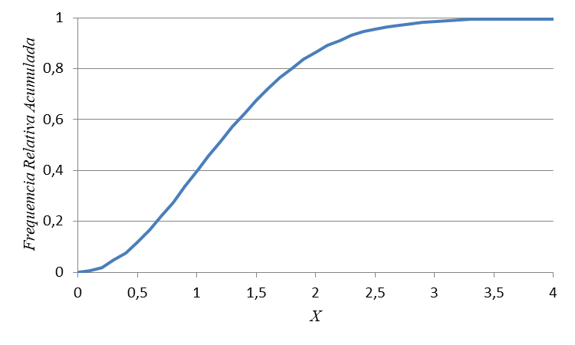
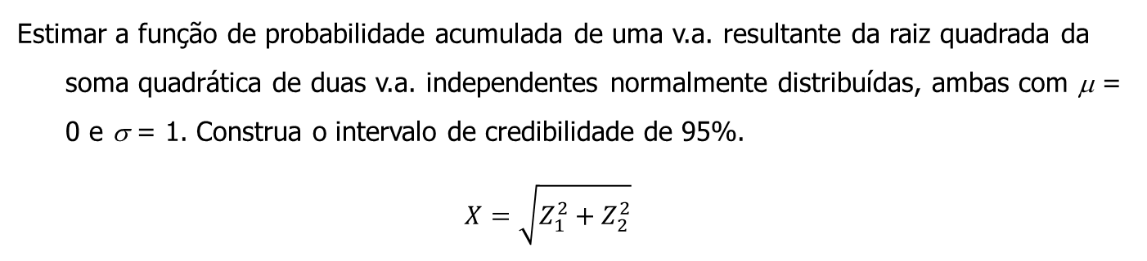

Exemplo de Aplicação 1
Estimar a função de probabilidade acumulada de uma v.a. resultante da raiz quadrada da soma quadrática de duas v.a. independentes normalmente distribuídas, ambas com μ = 0 e σ = 1. Construa o intervalo de credibilidade de 95%.
$$X=\sqrt{Z_{1}^{2}+Z_{2}^{2}}$$
U₁ | Z₁
0,3264 | -0,4498
0,0350 | -1,8119
0,7561 | 0,6938
0,5314 | 0,0789
0,5864 | 0,2184
… | …
0,1881 | -0,8850
U₁ | Z₁ | U₂ | Z₂
0,3264 | -0,4498 | 0,5952 | 0,2410
0,0350 | -1,8119 | 0,8684 | 1,1187
0,7561 | 0,6938 | 0,6633 | 0,4215
0,5314 | 0,0789 | 0,4063 | -0,2371
0,5864 | 0,2184 | 0,2498 | -0,6751
… | … | … | …
0,1881 | -0,8850 | 0,9408 | 1,5614
U₁ | Z₁ | U₂ | Z₂ | X
0,3264 | -0,4498 | 0,5952 | 0,2410 | 0,5103
0,0350 | -1,8119 | 0,8684 | 1,1187 | 2,1295
0,7561 | 0,6938 | 0,6633 | 0,4215 | 0,8118
0,5314 | 0,0789 | 0,4063 | -0,2371 | 0,2499
0,5864 | 0,2184 | 0,2498 | -0,6751 | 0,7095
… | … | … | … | …
0,1881 | -0,8850 | 0,9408 | 1,5614 | 1,7947
X | FRAcum
0 | 0,0000
0,1 | 0,0046
0,2 | 0,0172
0,3 | 0,0407
0,4 | 0,0688
… | …
4 | 0,9959
repetido 10000 vezes
Q₁
Q₃
mediana
No Excel:
U1 = ALEATÓRIO()
Z1 = INV.NORMP.N(U1)
No R:
U1 <- runif(n=10000)
Z1 <- qnorm(U1)
$$P\left(0,229<X<2,721\right)=95\%$$
(ver Simulacao_exemplo1.xlsx)
ou Z1 <- rnorm(n=10000)
Intervalo de Credibilidade de 95%

Slide 19
Exemplo de Aplicação 2
Estimar função de probabilidade de um experimento complexo (urnas)
A
B
C
(ver Simulacao_exemplo2.xlsx)

Slide 20
Exemplo de Aplicação 2
I
Etapas:
Das urnas A e B, sorteia-se uma bola de cada. As duas bolas são colocadas na urna C
A
B
C
(ver Simulacao_exemplo2.xlsx)

Slide 21
Exemplo de Aplicação 2
Etapas:
Das urnas A e B, sorteia-se uma bola de cada. As duas bolas são colocadas na urna C
Da urna C, sorteiam-se duas bolas (sem reposição)
A
B
II
C
(ver Simulacao_exemplo2.xlsx)

Slide 22
Exemplo de Aplicação 2
Etapas:
Das urnas A e B, sorteia-se uma bola de cada. As duas bolas são colocadas na urna C
Da urna C, sorteiam-se duas bolas (sem reposição)
Se as bolas forem da mesma cor, ambas são colocadas na urna A. Caso contrário, ambas são colocadas na urna B
A
B
C
bolas de mesma cor?
Sim
Não
(ver Simulacao_exemplo2.xlsx)
III

Slide 23
Exemplo de Aplicação 2
IV
Etapas:
Das urnas A e B, sorteia-se uma bola de cada. As duas bolas são colocadas na urna C
Da urna C, sorteiam-se duas bolas (sem reposição)
Se as bolas forem da mesma cor, ambas são colocadas na urna A. Caso contrário, ambas são colocadas na urna B
Escolhe-se aleatoriamente a urna A ou B e dela retiram-se 5 bolas (sem reposição)
A
B
C
Definindo-se X como o número de bolas azuis nas 5 observações, qual a distribuição dos valores de X?
(ver Simulacao_exemplo2.xlsx)

Slide 24
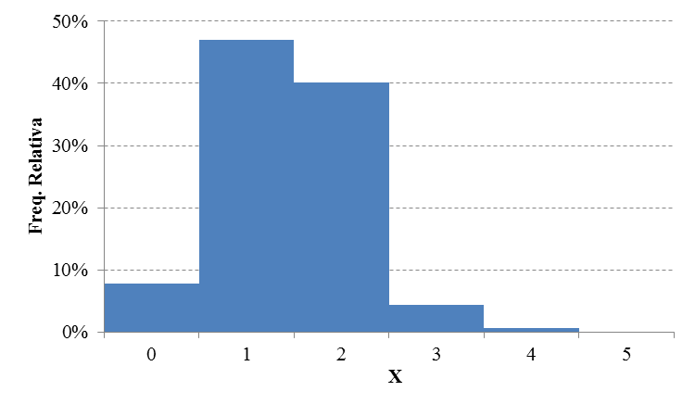
Exemplo de Aplicação 2
Definindo-se X como o número de bolas azuis nas 5 observações, qual a distribuição dos valores de X?
IV
Após 10.000 simulações, obteve-se como resultado:
A
B
X | Freq.Rel.
0 | 7,85%
1 | 47,00%
2 | 40,19%
3 | 4,31%
4 | 0,65%
5 | 0,00%
C
(ver Simulacao_exemplo2.xlsx)

Slide 25
Exemplo de Aplicação 2 no R
A<-c("R","R","R","G","B","B")
B<-c("R","G","G","G","G","B")
C<-c("R","G","B","B","B")
n<-10000
p<-rep(0,6)
for (i in 1:n) {
Af<-A
Bf<-B
sorteio1<-c(sample(A,size=1),sample(B,size=1))
Cf<-c(C,sorteio1)
sorteio2<-sample(Cf,size=2)
if (sorteio2[1] == sorteio2[2]) Af<-c(A,sorteio2) else Bf<-c(B,sorteio2)
if (runif(1,0,1) < 0.5) sorteio3<-sample(Af,5) else sorteio3<-sample(Bf,5)
nB<-length(which(sorteio3 == "B"))
p[nB+1]<-p[nB+1]+1
}
p<-p/n
p
[1] 0.0817 0.4702 0.3939 0.0474 0.0068 0.0000
← Valores podem mudar a cada simulação mas tendem a se estabilizar se n for muito grande

Slide 26
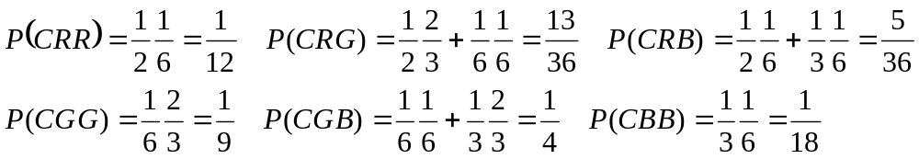
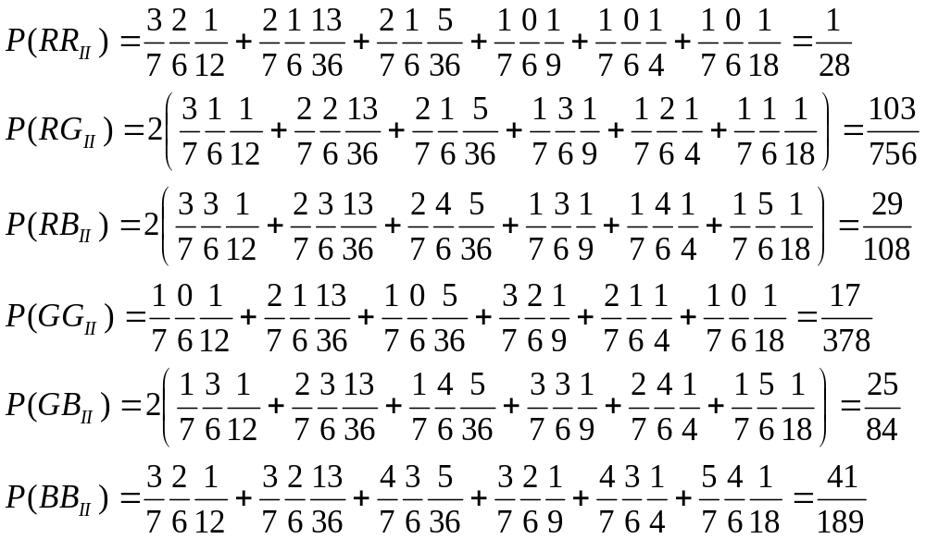
Solução Analítica Exemplo 2

Slide 27
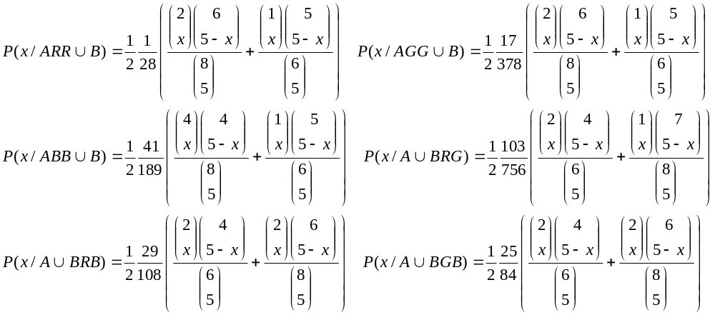
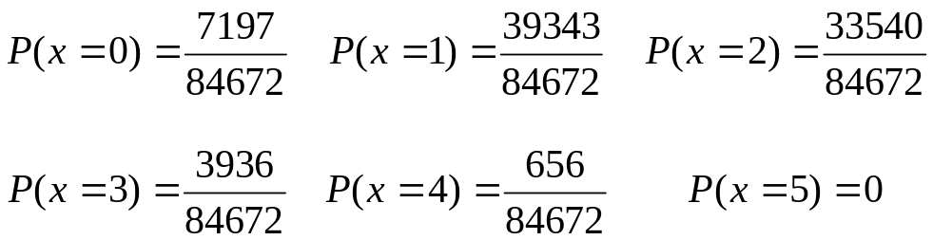
Solução Analítica Exemplo 2
X | FR | Prob
0 | 7,85% | 8,50%
1 | 47,00% | 46,47%
2 | 40,19% | 39,61%
3 | 4,31% | 4,65%
4 | 0,65% | 0,77%
5 | 0,00% | 0,00%

Slide 28
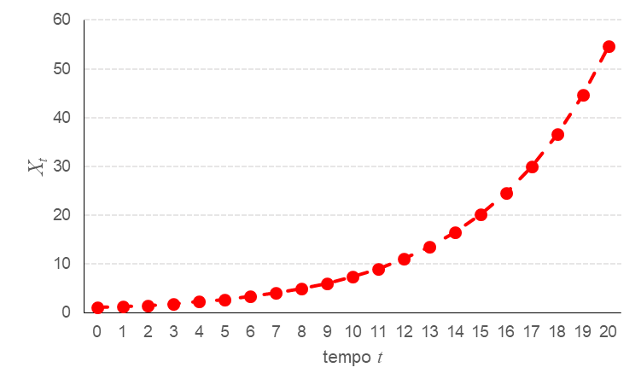
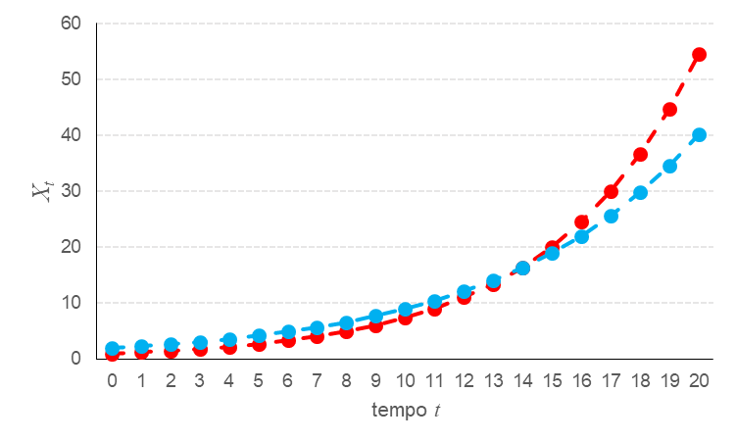



Processos Estocásticos
De modo bastante simplista, pode-se definir um processo estocástico como um conjunto de variáveis aleatórias que descrevem a evolução de um sistema de valores no tempo.
Num processo determinístico, conhecendo-se as condições iniciais, consegue-se com precisão prever como o processo irá evoluir.
$$X_{0}=1$$
$$a=0,2$$
$$X_{t}=X_{t−1} exp⁡(a) t>0$$
$$X_{0}=2$$
$$a=0,15$$

Slide 29
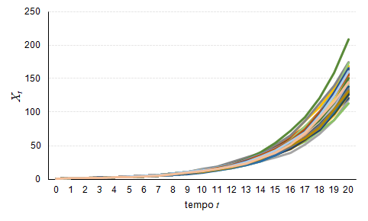
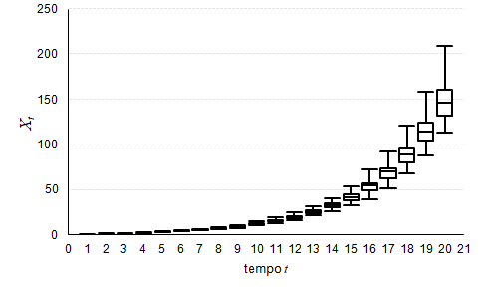

Processos Estocásticos
Num processo estocástico, mesmo se conhecendo a condição inicial, existem muitas (as vezes infinitas) direções nas quais o processo pode evoluir.
$$X_{t}=X_{t−1} exp⁡(a+ε_{t}) t>0$$
componente
aleatório

Slide 30
Cadeia de Markov
Considere que uma variável aleatória possa assumir somente valores (ou estados) discretos e que seu valor atual dependa exclusivamente de seu valor no tempo anterior (tempo discreto). Além disso, a probabilidade de que seu valor mude de i para j (transição de estados) é constante no tempo. Este processo é denominado Cadeia de Markov homogênea em tempo discreto. Há muitas variações possíveis, mas esta é a mais comum.
O processo é caracterizado por um espaço de estado, uma matriz de transição descrevendo as probabilidades de transições, e um estado inicial (ou uma distribuição de estados).
 |  | tempo t
tempo t-1 |  | 0,25 | 0,75 | 0
 |  | 0 | 0,8 | 0,2
 |  | 0,9 | 0,1 | 0

Slide 31
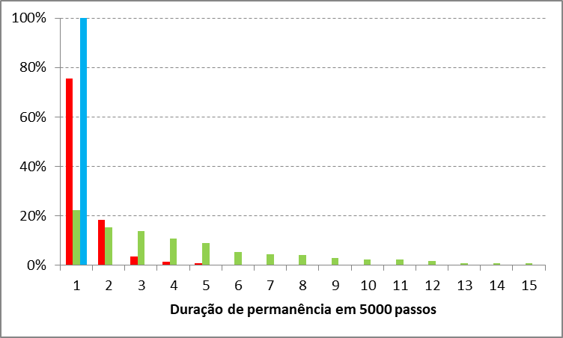
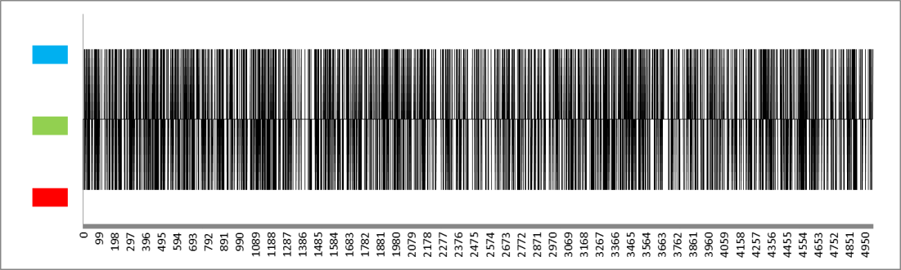
Exemplo de Aplicação 3
 |  | tempo t
tempo t-1 |  | 0,25 | 0,75 | 0
 |  | 0 | 0,8 | 0,2
 |  | 0,9 | 0,1 | 0
Por quanto tempo (passos) o estado permanece o mesmo? Qual a duração de permanência no mesmo estado mais frequente para cada estado considerando que o estado inicial é vermelho e a duração total analisada é 5000 passos? É possível o mesmo estado permanecer o mesmo por mais do que 10 passos?
(ver Simulacao_exemplo3.xlsx)

